Slide 1

Żywy Obraz w Kotarbinie
sport w dwudziestoleciu międzywojennym

Slide 2
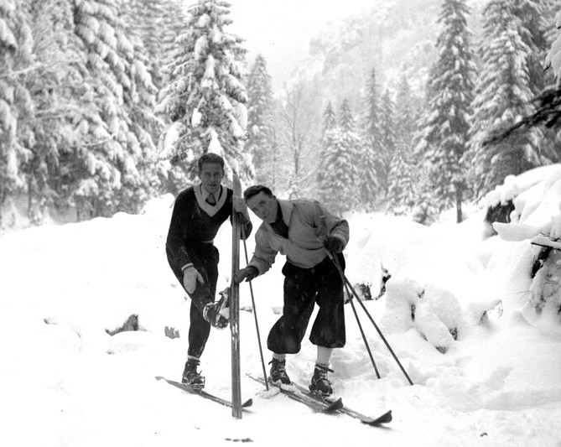
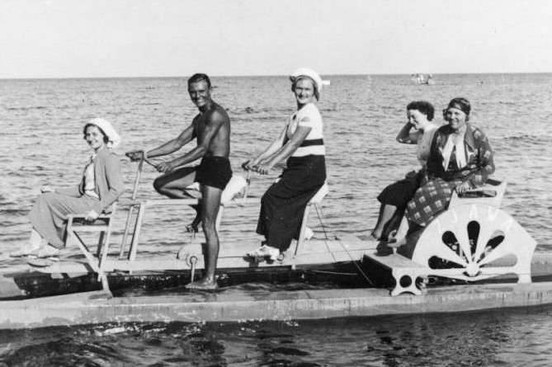
sport w dwudziestoleciu międzywojennym – ZDJĘCIA DO KONKURSU

Slide 3
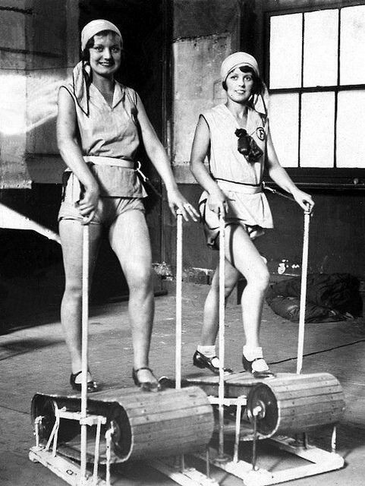
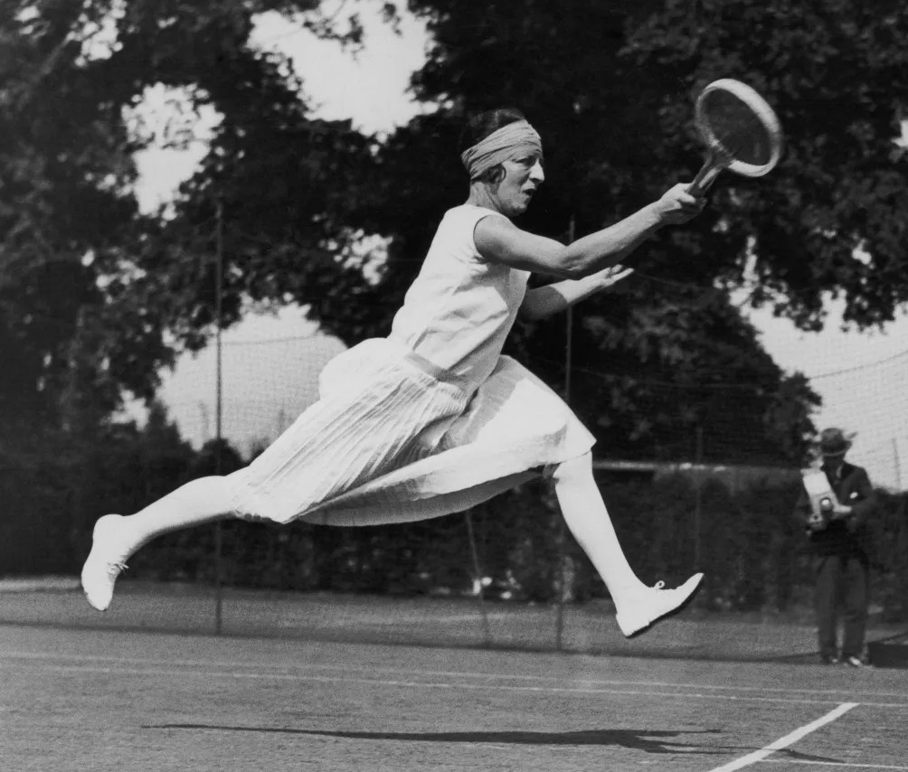
sport w dwudziestoleciu międzywojennym – ZDJĘCIA DO KONKURSU

Slide 4
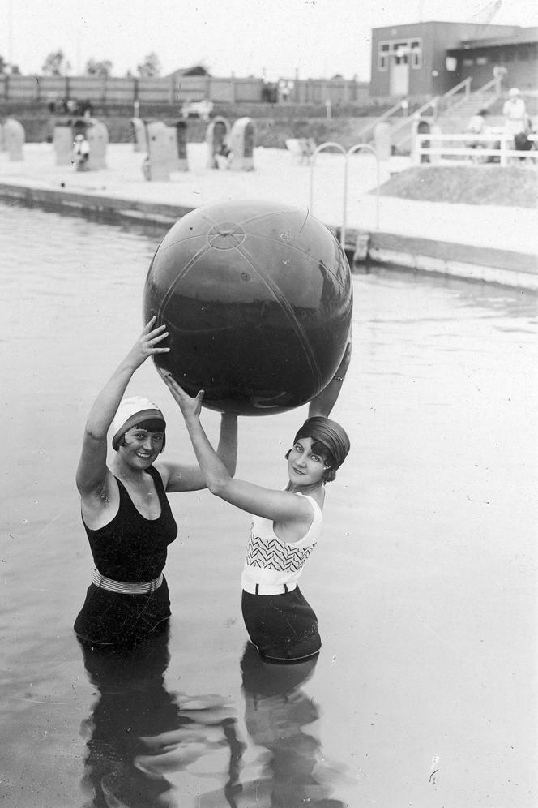
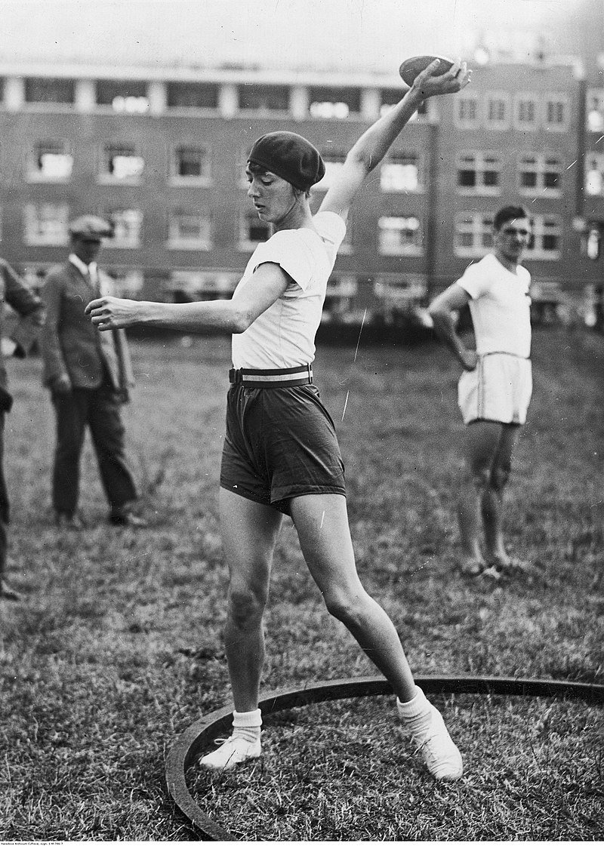
sport w dwudziestoleciu międzywojennym – ZDJĘCIA DO KONKURSU

Slide 5
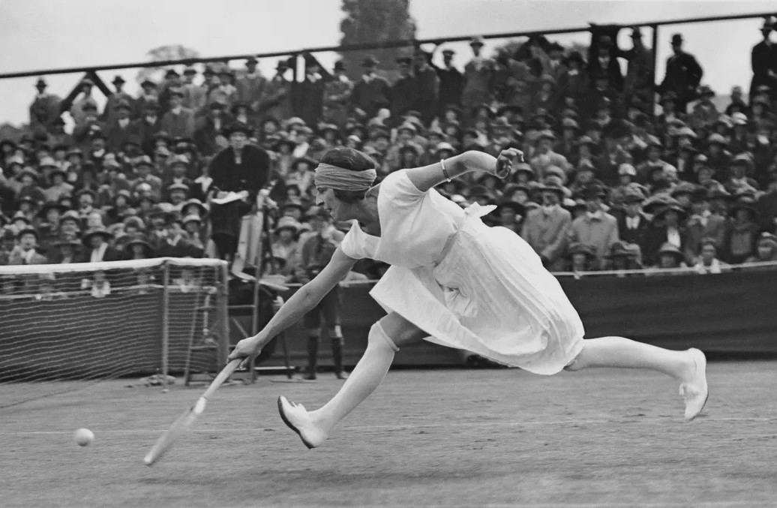
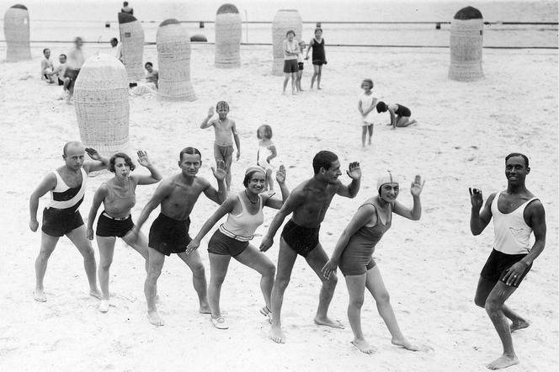
sport w dwudziestoleciu międzywojennym – ZDJĘCIA DO KONKURSU

Slide 6
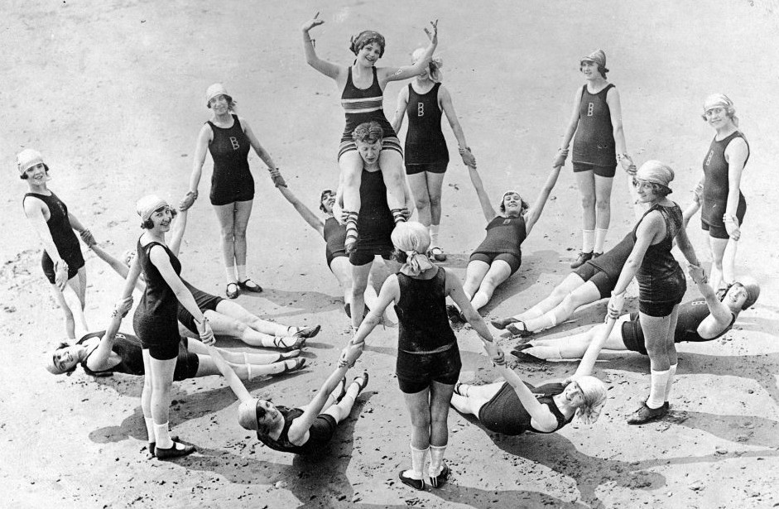
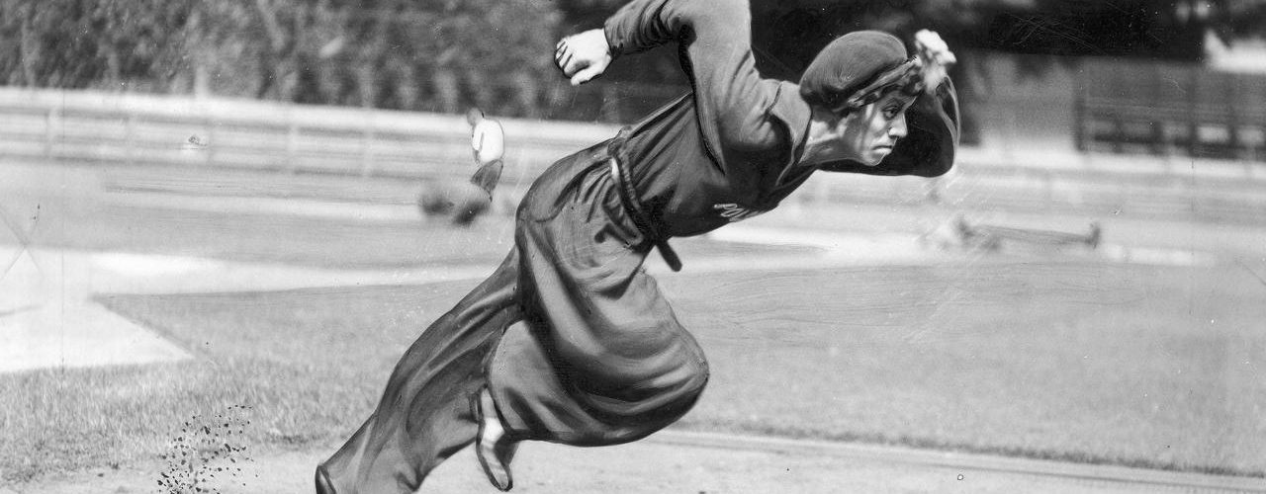
sport w dwudziestoleciu międzywojennym – ZDJĘCIA DO KONKURSU

Slide 7
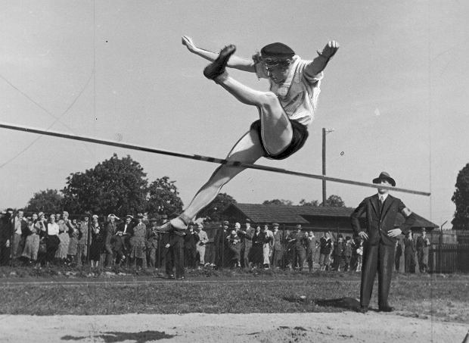
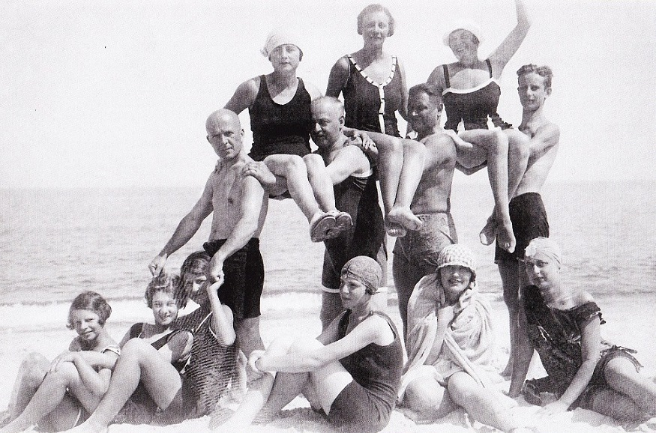
sport w dwudziestoleciu międzywojennym – ZDJĘCIA DO KONKURSU

Slide 8
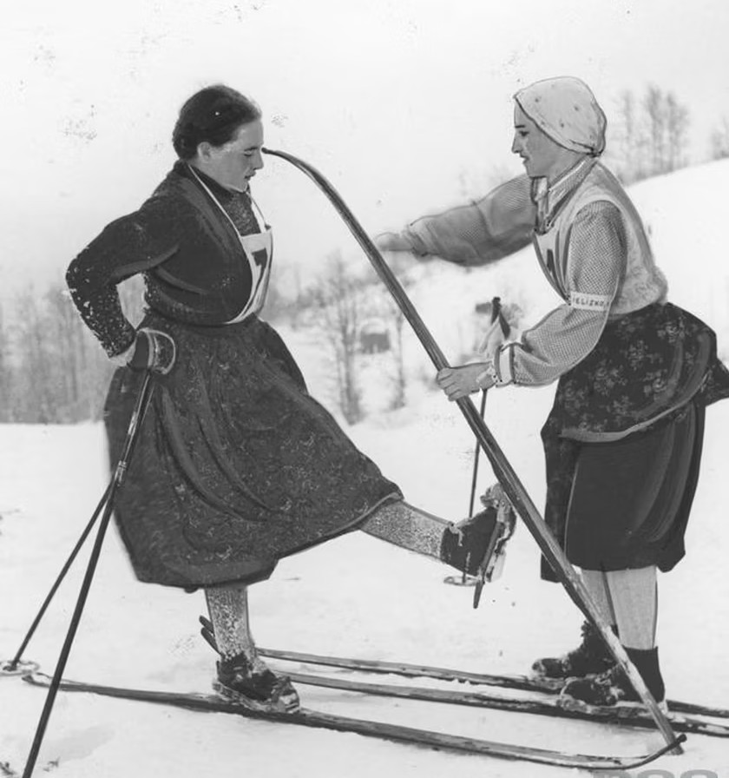
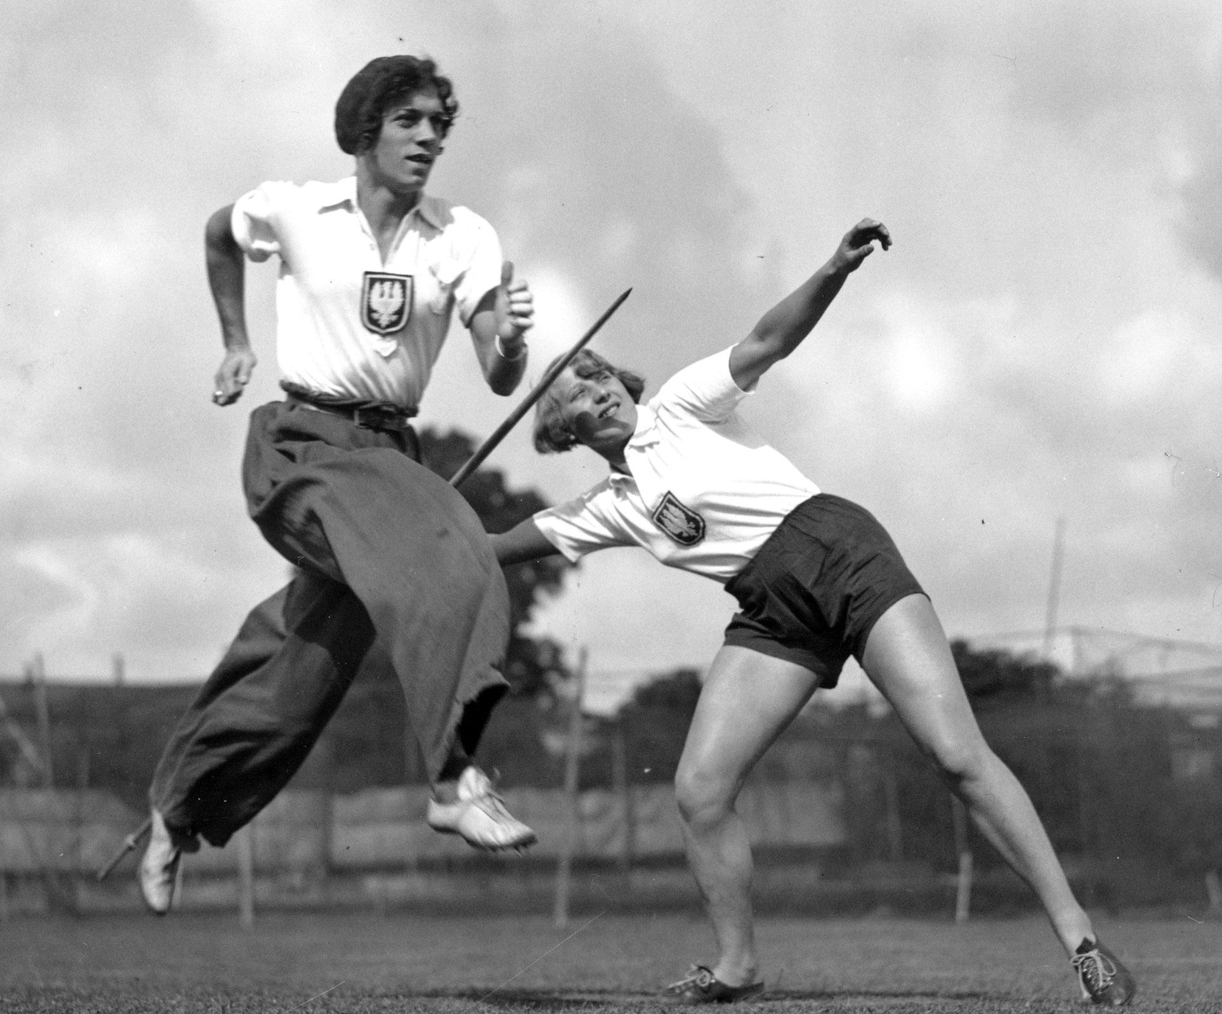
sport w dwudziestoleciu międzywojennym – ZDJĘCIA DO KONKURSU

Slide 9
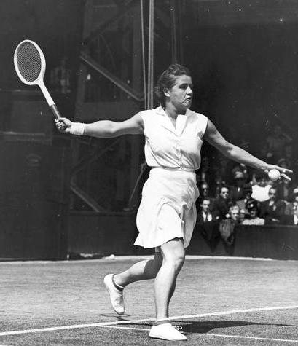
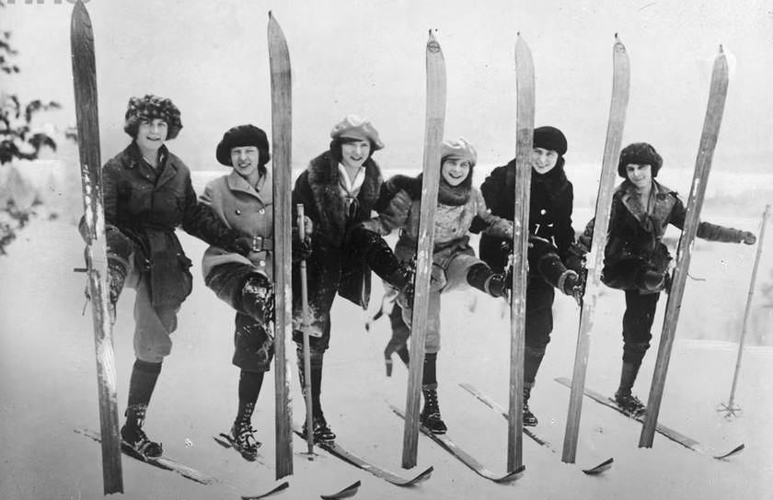
sport w dwudziestoleciu międzywojennym – ZDJĘCIA DO KONKURSU

